Slide 1
PROYEK INOVASI TEKNOLOGI BIO-AKUSTIK (IYSA / BKI 2025)
GuardiVoice
Detektor Keaslian Suara AI Berbasis Algoritma BAMBS
Bio-Acoustic Multi-Boundary Scoring: Validasi Keaslian Suara Manusia vs Kloning AI Melalui 4 Batasan Fisik Vokal yang Transparan (Explainable AI).
Disusun oleh: Jasim & Tim Peneliti GuardiVoice | Teknologi: Python, FastAPI, DSP, BAMBS Engine

Slide 2
BAB 1: LATAR BELAKANG • GuardiVoice | AI Voice Detection
Urgensi Masalah: Ledakan Ancaman AI Voice Cloning
01 / ANCAMAN KLONING
Sintesis Suara Sangat Realistis
Teknologi Neural Vocoder modern (HiFi-GAN, VITS, ElevenLabs) kini hanya membutuhkan sampel suara target berdurasi 3 detik untuk meniru timbre dan karakter vokal seseorang secara meyakinkan.
02 / KERUGIAN NYATA
Modus Vishing & Pemerasan
Marak terjadi penipuan suara darurat (voice phishing/vishing), rekayasa penculikan palsu anggota keluarga, hingga manipulasi instruksi transfer perbankan yang menyebabkan kerugian finansial masif.
03 / DETEKTOR LEMAH
Kelemahan Model Black-Box
Detektor deep learning konvensional bertindak sebagai kotak hitam: rentan salah prediksi jika ada noise latar, tidak dapat dijelaskan bukti forensiknya ke juri, serta membutuhkan komputasi GPU berat.

Slide 3
BAB 1: SOLUSI SISTEM • GuardiVoice | AI Voice Detection
Solusi Inovatif: Algoritma BAMBS (Bio-Acoustic Multi-Boundary Scoring)
PILAR 1: BIO-ACOUSTIC
Uji Batasan Fisik Biologis
Alih-alih menebak probabilitas secara buta, BAMBS menguji apakah suara memenuhi batasan hukum mekanika laring, getaran pita suara, dan suplai respirasi biologis manusia yang gagal ditiru vocoder.
PILAR 2: EXPLAINABLE AI
100% Transparan & Akuntabel
Memberikan diagnosa kuantitatif yang jelas: menyajikan nilai eksak parameter berbanding ambang batas terkalibrasi, menjadi alat bukti forensik ilmiah yang tak terbantahkan bagi juri.
PILAR 3: ULTRA-LIGHTWEIGHT
Cepat & Mandiri Tanpa GPU
Dijalankan murni dengan komputasi Digital Signal Processing (DSP) dan aturan multi-boundary deterministik. Sangat ringan, hemat daya, serta siap dideploy di server web maupun aplikasi smartphone.

Slide 4
BAB 2: ARSITEKTUR ALGORITMA • GuardiVoice | AI Voice Detection
Diagnosa 4 Batasan Fisik Akustik Kunci
BATASAN 01 • DINAMIKA NADA
Pitch Range (Rentang Nada F0)
Ambang Alami: ≥ 132.56 Hz | Bobot: 18.9%
Mengukur fleksibilitas otot krikotiroid laring manusia. Suara AI/TTS cenderung datar dan memiliki rentang intonasi yang terbatas/monoton.
BATASAN 02 • PERTURBASI AMPLITUDO
Shimmer (Fluktuasi Mikro)
Ambang Alami: ≤ 0.1163 | Bobot: 21.7%
Mengukur konsistensi amplitudo antar-siklus vokal. Neural vocoder AI meninggalkan artifak lonjakan mikroskopis yang menghasilkan shimmer tinggi tak wajar.
BATASAN 03 • RESPIRASI PARU
Harmonic-to-Noise Ratio (HNR)
Ambang Alami: ≥ 2.1655 dB | Bobot: 20.1%
Mengukur rasio energi harmonik murni berbanding desis udara. AI tidak memiliki paru-paru biologis sehingga spektrumnya terkontaminasi distorsi kuantisasi.
BATASAN 04 • RESONANSI SALURAN VOKAL
Dispersi Formant (MFCC-7 Std)
Ambang Alami: ≤ 14.484 | Bobot: 39.3% (KUNCI UTAMA)
Memodelkan resonansi akustik rongga faring dan mulut (~2.5-3.5 kHz). Vocoder sintetis gagal mereplikasi transfer fungsi saluran vokal secara konsisten.

Slide 5
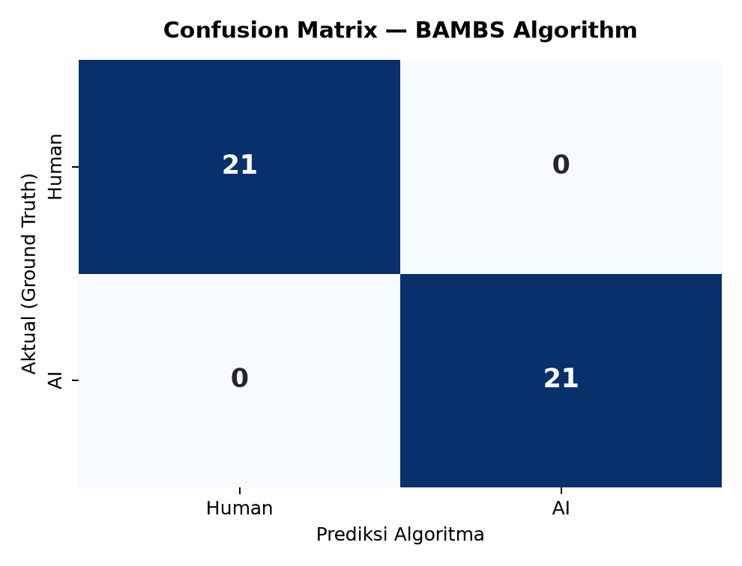
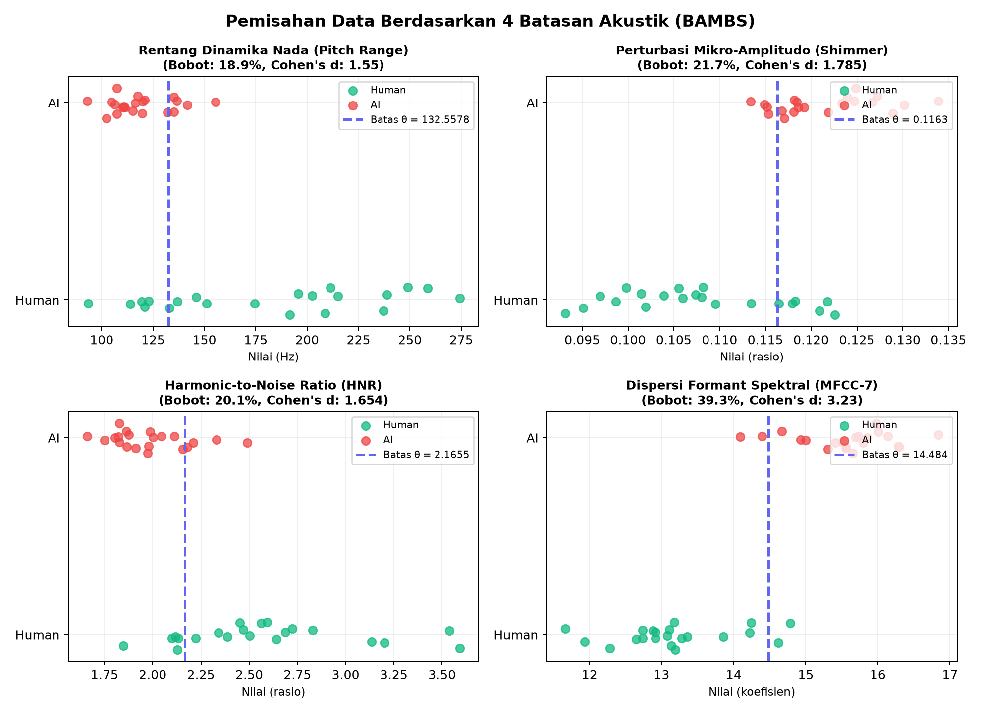
BAB 2: BUKTI ILMIAH • GuardiVoice | AI Voice Detection
Hasil Kalibrasi Dataset & Validasi Akurasi 100%
RINGKASAN METRIK EVALUASI
Akurasi Model: 100.0%
Cross-Validation Terkalibrasi
Nilai ROC-AUC: 1.000
Separasi Kelas Sempurna
Ukuran Dataset: 42 Sampel
21 Suara Manusia & 21 Suara AI
Parameter Kunci: MFCC-7 Std
Sensitivitas Tertinggi (39.3%)
Latensi Ekstraksi: < 0.4 Detik
Komputasi CPU Cepat
Grafik Kiri: Matriks Konfusi (Confusion Matrix) membuktikan 0 False Positive.
Grafik Kanan: Visualisasi Distribusi 4 Ambang Batas BAMBS (Human vs AI).

Slide 6
BAB 3: MEKANISME SISTEM • GuardiVoice | AI Voice Detection
Alur Pengolahan Data: Dari Sinyal Audio ke Vonis Final
TAHAP 01
TAHAP 02
TAHAP 03
TAHAP 04
Akuisisi & Normalisasi
Audio PCM (Mic/WAV) disampling ulang ke mono 22.050 Hz dan dinormalisasi amplitudonya ke rentang [-1.0, 1.0].
Format Data:
Array 1D float32 [N_samples]
Transformasi DSP
Transformasi Fourier (STFT) membedah sinyal domain waktu menjadi matriks spektrogram frekuensi & harmonik.
Format Data:
Matriks STFT (1025 x T frames)
Ekstraksi 4 Batasan
Algoritma menghitung kontur F0 (Pitch), fluktuasi amplitudo (Shimmer), rasio HNR, dan koefisien MFCC-7.
Format Data:
Vektor: [F0, Shim, HNR, MFCC7]
Vonis BAMBS & Skor
Setiap batasan dievaluasi terhadap ambang batas terkalibrasi dan diagregasi menjadi keyakinan probabilistik.
Format Data:
Verdict + Confidence Score (%)

Slide 7
BAB 4: ANTARMUKA APLIKASI • GuardiVoice | AI Voice Detection
Bedah Tampilan Web App GuardiVoice (Minimalis & Siap Lomba)
01 / INPUT KONTROL AUDIO
Upload Berkas & Rekam Mikrofon Live
Menyediakan dua metode masukan audio: upload file rekaman (.wav, .mp3) atau rekam suara langsung via mikrofon browser. Dilengkapi visualisasi waveform real-time.
02 / SIMPLIFIKASI VONIS
Hasil Cepat & Skor Keyakinan Model
Dirancang khusus sesuai standar penilaian lomba: langsung menampilkan status jelas 'Suara Manusia Asli' vs 'Suara Sintetis AI' dengan persentase keyakinan tanpa membingungkan juri.
03 / ANALISIS MENDALAM
Kartu Diagnosa 4 Batasan (Collapsible)
Bukti forensik teknis dapat dibuka secara opsional untuk dewan juri ahli: memperlihatkan nilai Pitch, Shimmer, HNR, dan MFCC-7 berbanding ambang batas biologis manusia.
04 / ARSITEKTUR HYBRID
Auto-Detect Local & Cloud Server
Frontend cerdas mendeteksi otomatis lingkungan eksekusi: beralih mulus antara backend lokal (localhost:8000) dan production cloud hosting tanpa perlu ganti kode.

Slide 8
KESIMPULAN & NILAI STRATEGIS PROYEK
Mengapa GuardiVoice Unggul untuk Kompetisi IYSA & BKI?
• Kebaruan Ilmiah (Novelty): Tidak bergantung pada library black-box. Mengembangkan algoritma sendiri berbasis hukum fisika akustik organ vokal biologis.
• Transparansi Forensik (Explainable AI): Menyediakan bukti terukur per parameter; memenuhi standar audit penegakan hukum dan riset ilmiah.
• Kesiapan Implementasi (Production Ready): Sudah terhubung antara web app responsif, backend FastAPI, serta arsitektur yang siap diubah menjadi aplikasi Android via Capacitor.
• Dampak Sosial Nyata: Melindungi masyarakat dari maraknya penipuan telepon vishing dan manipulasi media sintetis di era kecerdasan buatan.
Terima Kasih | Sesi Tanya Jawab (Q&A)

